Slide 1

¿Qué hace que un libro tenga puntuaciones altas?
Un proyecto de visualización de datos de:
Augusto Guitard Lejarreta
DAPT-Julio 2022
Dataset: https://www.kaggle.com/datasets/jealousleopard/goodreadsbooks

Slide 2
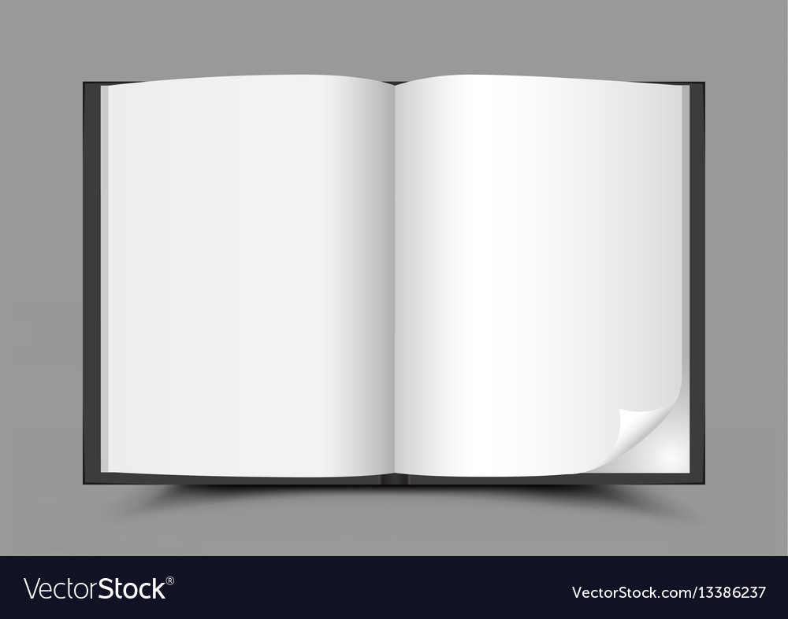

El conjunto de datos
24 idiomas, 94.7% inglés
3.94 calificación media, para más de 50 valoraciones
11123 libros, 10555 filtrando audiolibros
1890 valoraciones de media
6244 autores. Incluye libros con más de un autor
353 páginas de media

Slide 3
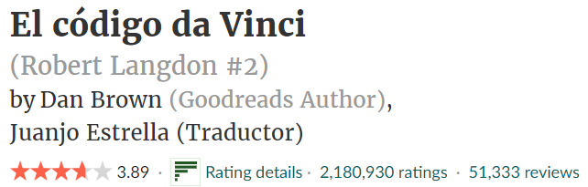
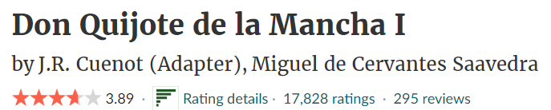

La pregunta
¿Cómo puede ser que…?
=
“Me gusta más la crítica aguda de un hombre inteligente que la aprobación irreflexiva de las masas.”
Johanes Kepler, astrónomo alemán s. XVII

Slide 4
Qué hace que un libro tenga puntuaciones altas?
¿Afecta el idioma del libro?
¿Son mejores los libros más recientes?
¿Afecta el número de valoraciones a la puntuación?
¿Tienen mejor puntuación media los autores con más libros?
¿Tienen mejor puntuación los libros más largos?
Conclusiones

Slide 5
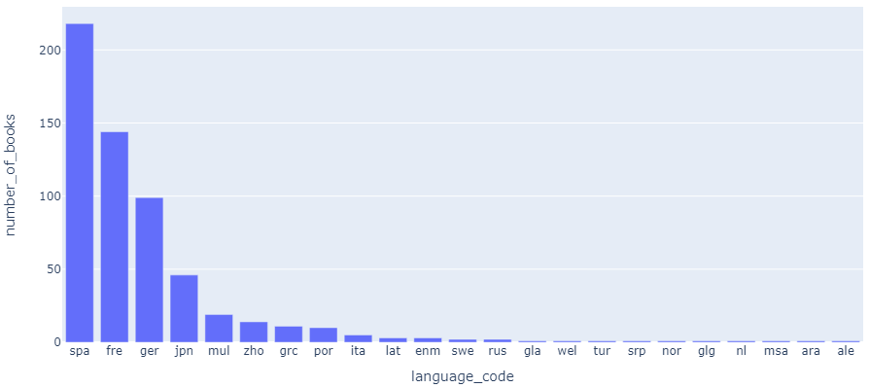
¿Afecta el idioma del libro?
Número de libros en cada idioma (sin inglés)
Español (218/ 37,2%)
Francés (144/ 24,5%)
Alemán (99 / 16,89%)
Japonés (46/ 7,85%)

Slide 6
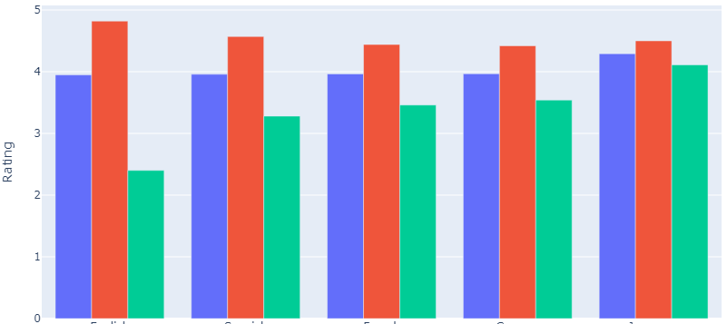
¿Afecta el idioma del libro?
Comparación de idiomas(sin inglés)
Average rating
Max rating
Min rating
 | mean | max | min
English | 3.947 | 4.82 | 2.40
Spanish | 3.958 | 4.57 | 3.28
French | 3.965 | 4.44 | 3.46
German | 3.965 | 4.42 | 3.54
Japanese | 4.292 | 4.50 | 4.11
English
Spanish
French
German
Japanese
los angloparlantes son más exigentes: peor nota media y nota mínima más baja
Los japoneses son más positivos: nota media más alta, y nota mínima más alta

Slide 7
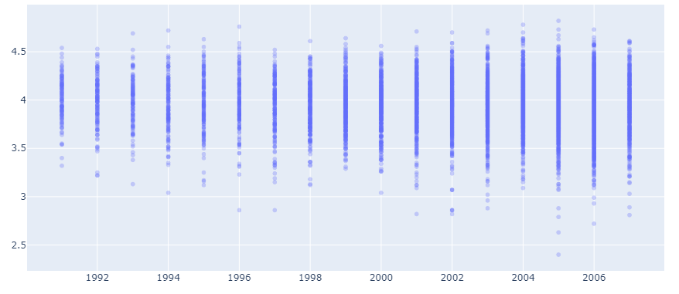
¿ Son mejores los libros más recientes?
Puntuación media VS. año de publicación
Average rating
Publication year
Para libros más recientes hay muchas más reviews, y en general son más variadas. La gente lee más libros recientes y a lo mejor también se respetan menos. No ha pasado tiempo para considerarlos “obras maestras”.

Slide 8
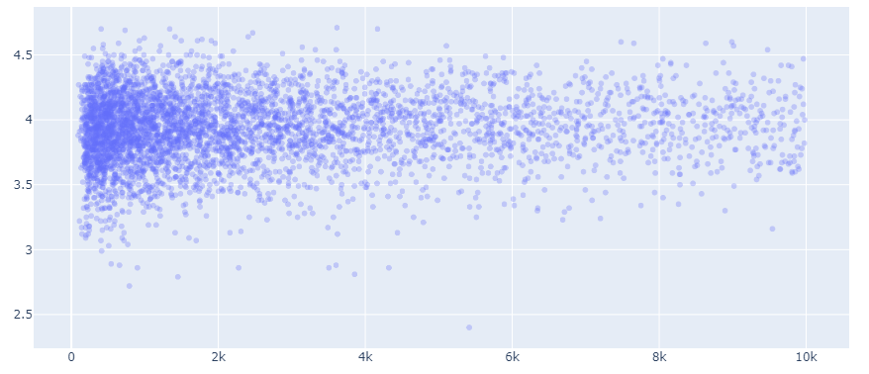
¿Afecta el número de valoraciones?
Puntuación media VS. Número de valoraciones
Average rating
Number of reviews
A partir de 3000 reviews aprox se estrecha el rango de valoraciones y la nota mínima sube:
Los libros más leídos tienen más reviews, y si es muy leído se considera que es bueno.
Se acaba estableciendo un “consenso” de la mayoría sobre la calidad del libro.

Slide 9
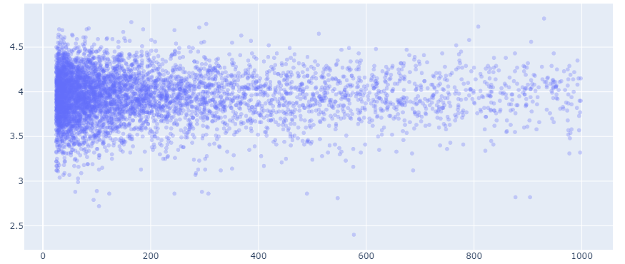
¿Afecta el número de valoraciones escritas?
Puntuación media VS. Número de valoraciones escritas
Average rating
Number of text reviews
Similar a la anterior: A partir de 300 valoraciones escritas aprox. El rango se estrecha, con el añadido de que escribir una valoración escrita es un esfuerzo extra, por lo que es más lógico que la escriba gente a la que le ha interesado o gustado mucho el libro.

Slide 10
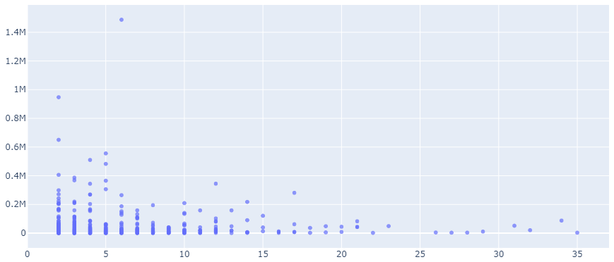
¿ Tienen más valoraciones los autores con más libros?
Número medio de valoraciones VS. Libros publicados/autor
Average number of ratings
Published books
El número medio de valoraciones baja conforme más libros publica un autor: van teniendo una base fiel, que se va reduciendo porque algunos lectores se cansan y otros que ya saben que no les gusta ese autor no le van a seguir leyendo.

Slide 11
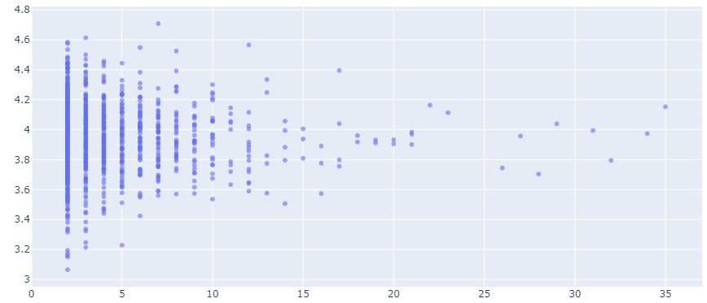
¿ Tienen mejor puntuación los autores con más libros?
Puntuación media VS. Libros publicados/autor
Average ratings
Published books
Según aumentan los libros publicados por un autor, se estrecha el rango de notas y sobre sobre todo la nota mínima: esos autores van teniendo un público fiel y además tienen ya una reputación.

Slide 12
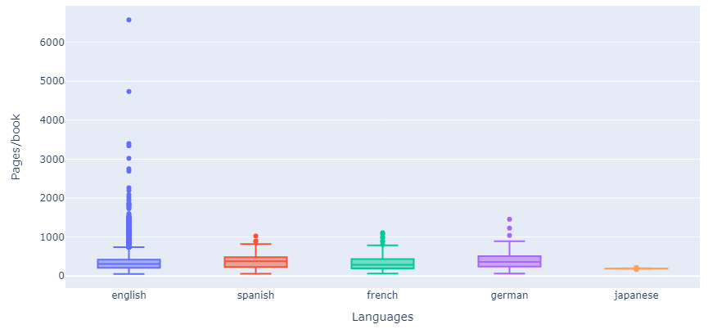
¿Tienen mejor puntuación los libros más largos?
Distribución de número de páginas por idioma
Inglés, que es el idioma mayoritario, tiene un número muy grande de outliers, lo que sesga mucho la comparación.

Slide 13
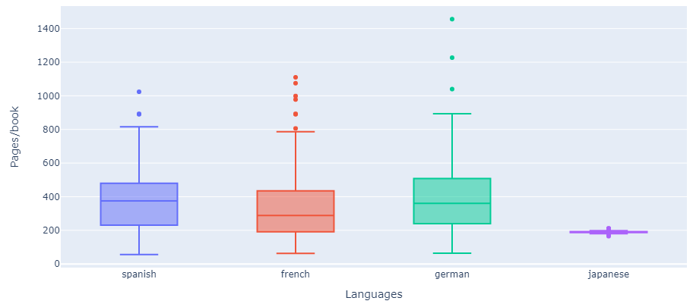
¿Tienen mejor puntuación los libros más largos?
Distribución de número de páginas por idioma sin inglés
En español hay más libros por debajo de la mediana, que es aproximadamente 375 páginas. En alemán y francés ocurre al revés: hay más libros por encima de la mediana. Los libros más cortos son en francés y los más largos en alemán.

Slide 14
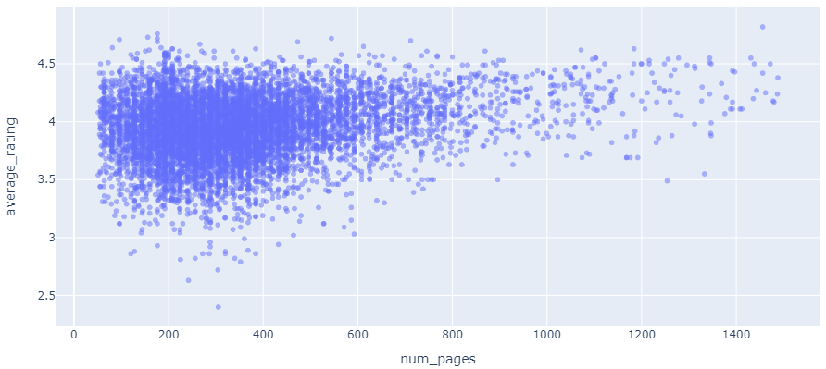
¿Tienen mejor puntuación los libros más largos?
Número de páginas VS. puntuación media
Cuanto más largo es un libro, más alta es la nota mínima, y más estrecho el rango de puntuaciones: la gente valora más leer un libro largo (“leer al peso”). Además, si uno acaba un libro largo es porque le está gustando y entonces lo puntuará bien.

Slide 15
Conclusiones
Idioma: Un libro editado en japonés o en inglés tendrá una nota media más alta.
Año de publicación: Un libro publicado recientemente tendrá más valoraciones que un libro antiguo, pero la puntuación también es más variable.
Número de valoraciones: Un libro con muchas valoraciones, tendrá mejor puntuación. Seguramente se retroalimentan: si el libro gusta mucho más gente lo puntúa, y si tiene más valoraciones más gente lo lee.
Número de libros publicados/autor: Si un autor ya ha publicado varios libros antes, tendrá más valoraciones. Seguramente porque ya es conocido. La nota media será un poco más baja, pero el rango de puntuaciones será más estrecho porque ya tiene una reputación y un estilo definidos.
Número de páginas: Si el libro es más largo tendrá mejor puntuación.

Slide 16

¡Muchas gracias!...
FIN

